Slide 1
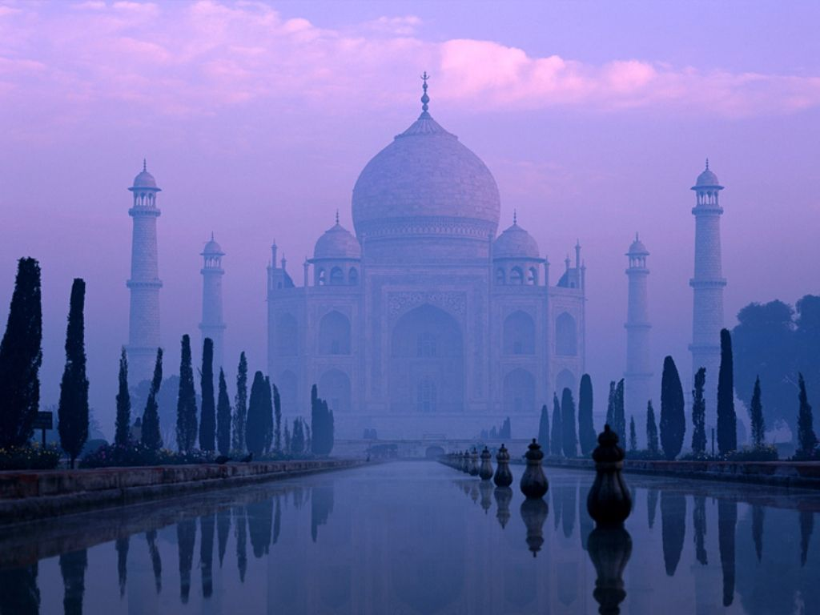
INDIA

Slide 2
Indija je država v Južni Aziji. Je federativna republika 28 zveznih držav in 7 zveznih ozemelj. Vse zvezne države ter zvezni ozemlji Puducherry in ozemlje državnega glavnega mesta Delhi imajo voljene vlade. Drugih pet ozemelj upravljajo z vrha nastavljeni uradniki in so pod neposredno oblastjo predsednika. Vsaka zvezna država ali zvezno ozemlje se deli v osnovne oblastne in upravne enote, imenovane okrožja. Po geografski površini je Indija na 7., po številu prebivalstva pa na 2. mestu med državami. Na zahodu meji na Pakistan, na severovzhodu na Kitajsko, Nepal in Butan, na vzhodu pa na Bangladeš in Mjanmar. Njena obala, dolga 7517 km, meji na jugu na Indijski ocean, na zahodu na Arabsko morje ter na vzhodu na Bengalski zaliv. Indijska podcelina, domovina indske civilizacije in področje zgodovinskih trgovskih poti, je večino svoje zgodovine slovela po gospodarskem in kulturnem bogastvu. Po aneksaciji Britanske vzhodnoindijske družbe in sredi 19. stoletja je Indija leta 1947 postala sodobna nacionalna država.
Indija ima 12. največje gospodarstvo na svetu in 4. po kupni moči. Gospodarske reforme so jo preoblikovale v drugo najhitreje rastoče gospodarstvo; kljub temu jo še vedno prizadeva revščina, nepismenost in nedohranjenost. Odlikuje jo tudi raznovrstnost rastlinstva in živalstva.

Slide 3
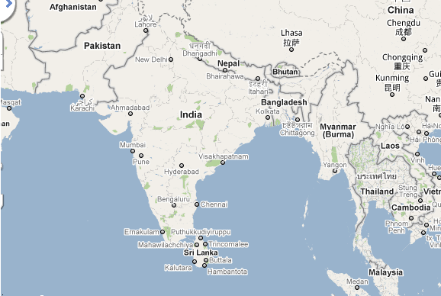

Slide 4
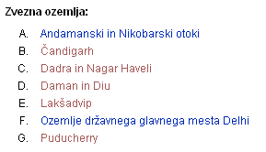

Slide 5
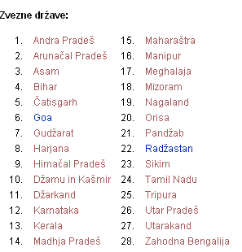

Slide 6
REKE
Indija ima številne reke, med katerimi sta največji Ganges in Brahmaputra. Ganges je dolg 2700 km in je ploven v dolžini 1625 km. Izvira v zahodni Himalaji, v spodnjem toku pa skupaj z Brahmaputro ustvarja največjo delto na svetu. Izliva se v Bengalski zaliv. Ganges imajo Indijci za sveto reko.

Slide 7
VERA
V indiji so nastale velike svetovne religije hindujstvo, budizem, džainizem in sikhizem, judovstvo, krščanstvo in islam, ki so prav tako v veliki meri oblikovali indijsko kulturo, pa so se sem razširili v prvem tisočletju našega štetja. Danes prevladuje hinduizem. Hinduízem splošno velja za najstarejšo glavno. Značilnost hinduizma je velika raznolikost verovanj, izvajanj in svetih besedil. Religija izvira iz starodavne vedske kulture, ki so jo na podcelino s sabo prinesli indoevropski arijci. Hinduizem je tretja najbolj razširjena vera. V hinduizmu se ukvarjajo z jogo. Poznajo štiri glavne vrste joge.
KASTE
Že od nekdaj so Indijci razdeljeni na štiri osnovne kaste, ki se delijo na še številčnejše podkaste, pripadniki različnih kast pa se med seboj ne smejo mešati. Ljudje v posameznih kastah smejo opravljati samo zanje določena dela. Kaste so določene z rojstvom in se jih pozneje ne da spremijati.

Slide 9
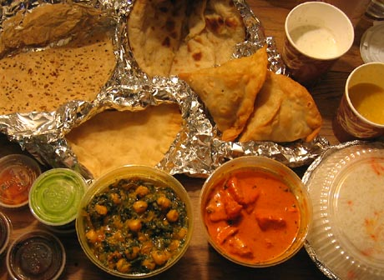
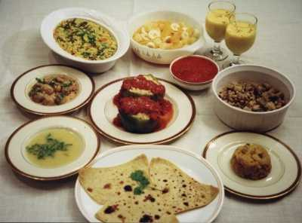
PREHRANA
Različne vere povečujejo razlike prehranjevanja. Vsi pa jedo ribe, različna žita, riž, sadje in zelenjavo. Iz pšenice pripravljajo kašo, največ pa indijski kruh, ki ga delajo brez kvasa. Govejega mesa ne smejo uživati zaradi vere, ostale vrste mesa pa so za velik del prebivalstva predraga hrana. Med indijskimi jedmi slovijo zlasti tiste, ki so pripravljene s karijem in mešanico različnih začimb. Prav tako so znane tudi različne riževe jedi. Veliko pojedo rib, skoraj vsaka vas ob reki ali morju ima svoj naravni ali umetni ribnik. Najbolj priljubljena pijača je čaj. Indijci močno pazijo na kvaliteto čaja in na pravilno pripravo.

Slide 10
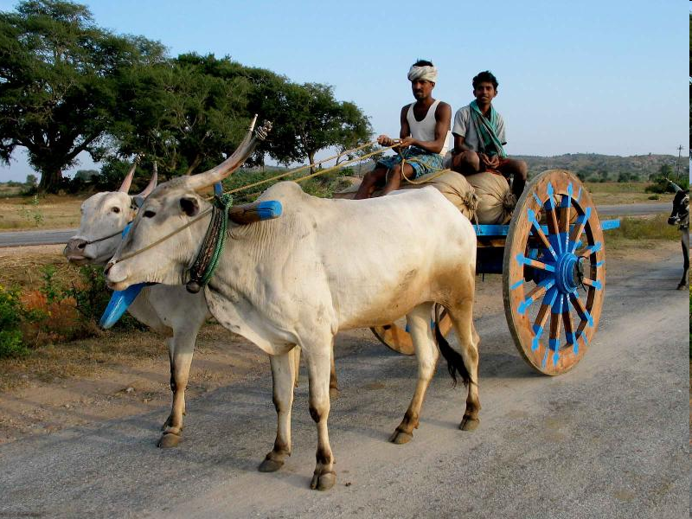
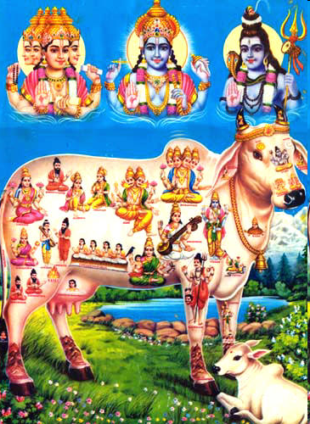

Slide 11
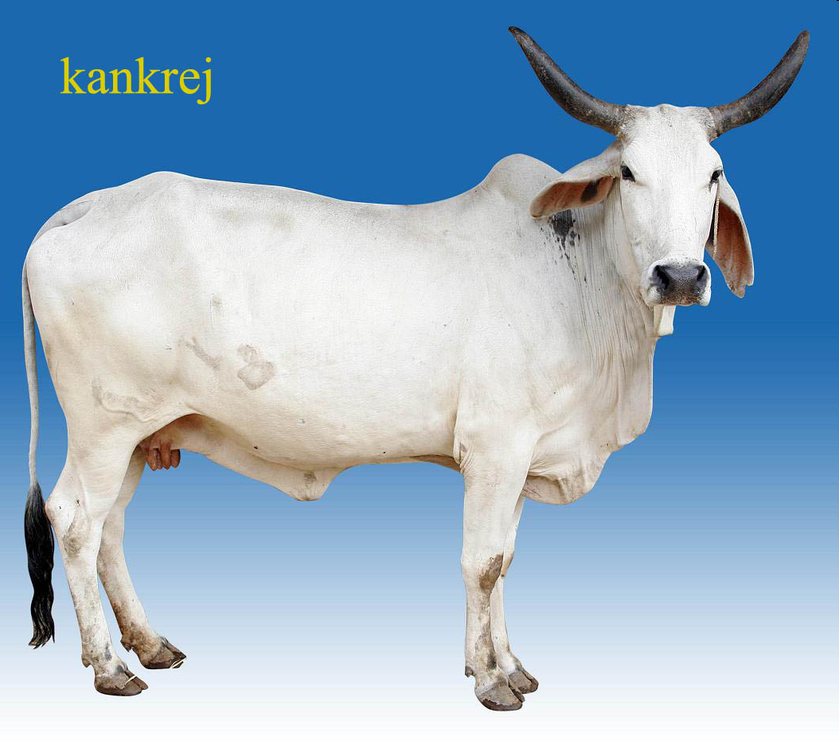

Slide 12
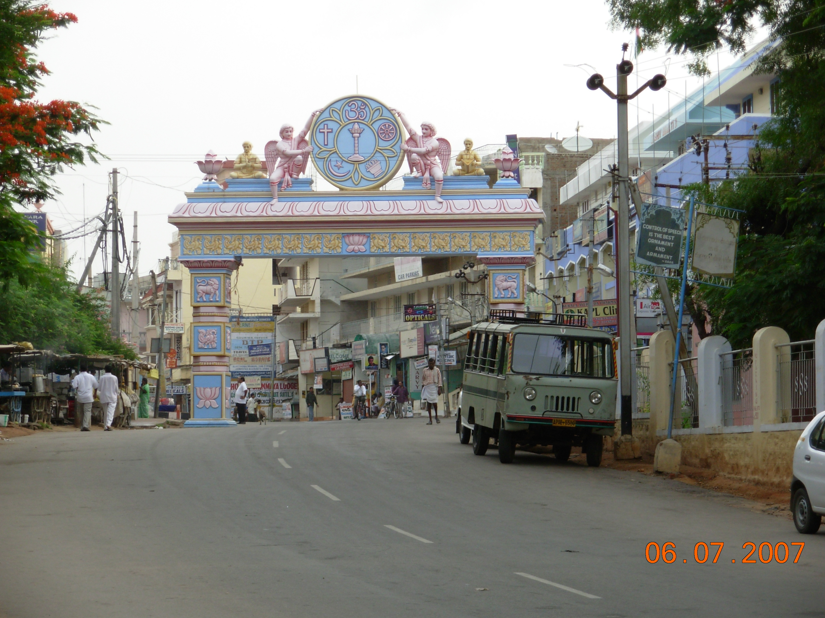

Slide 18
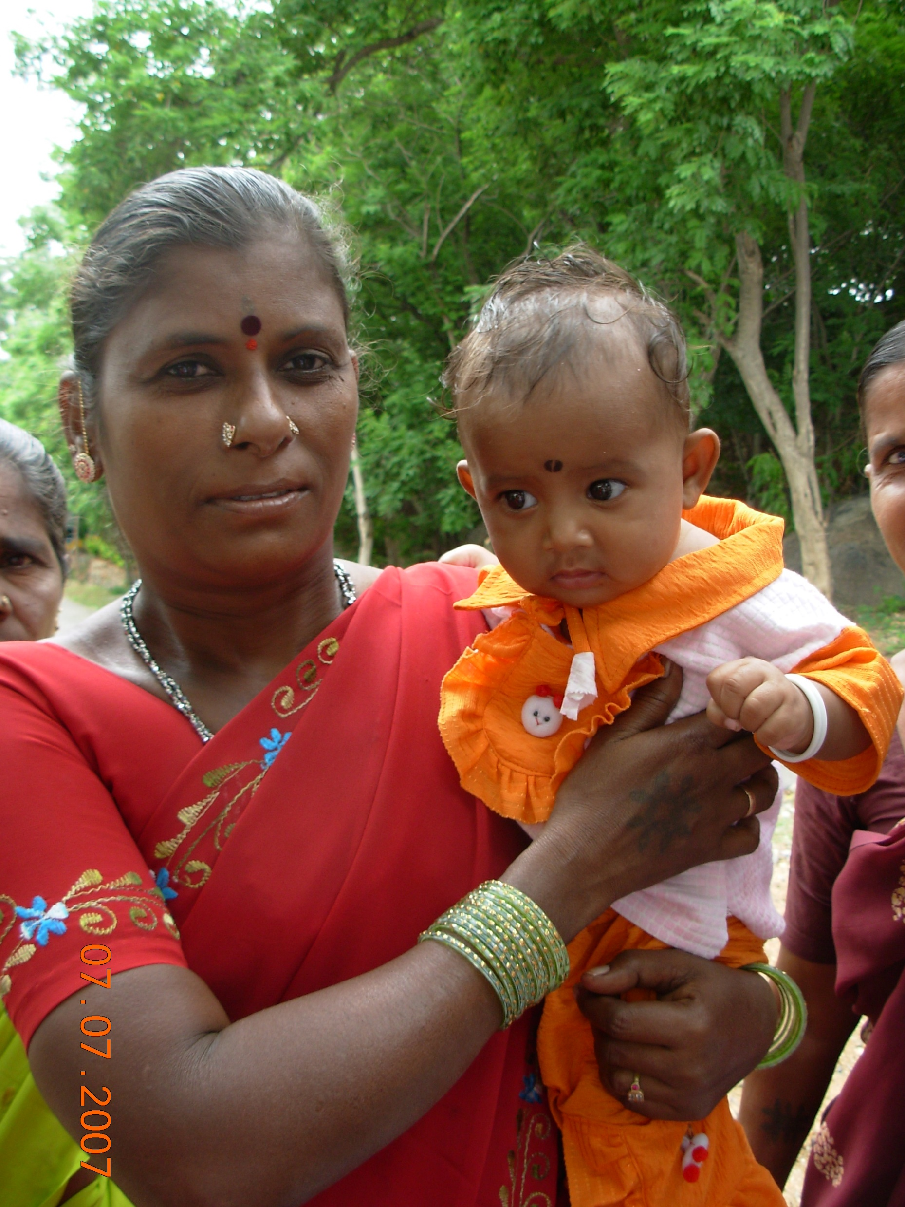

Slide 19
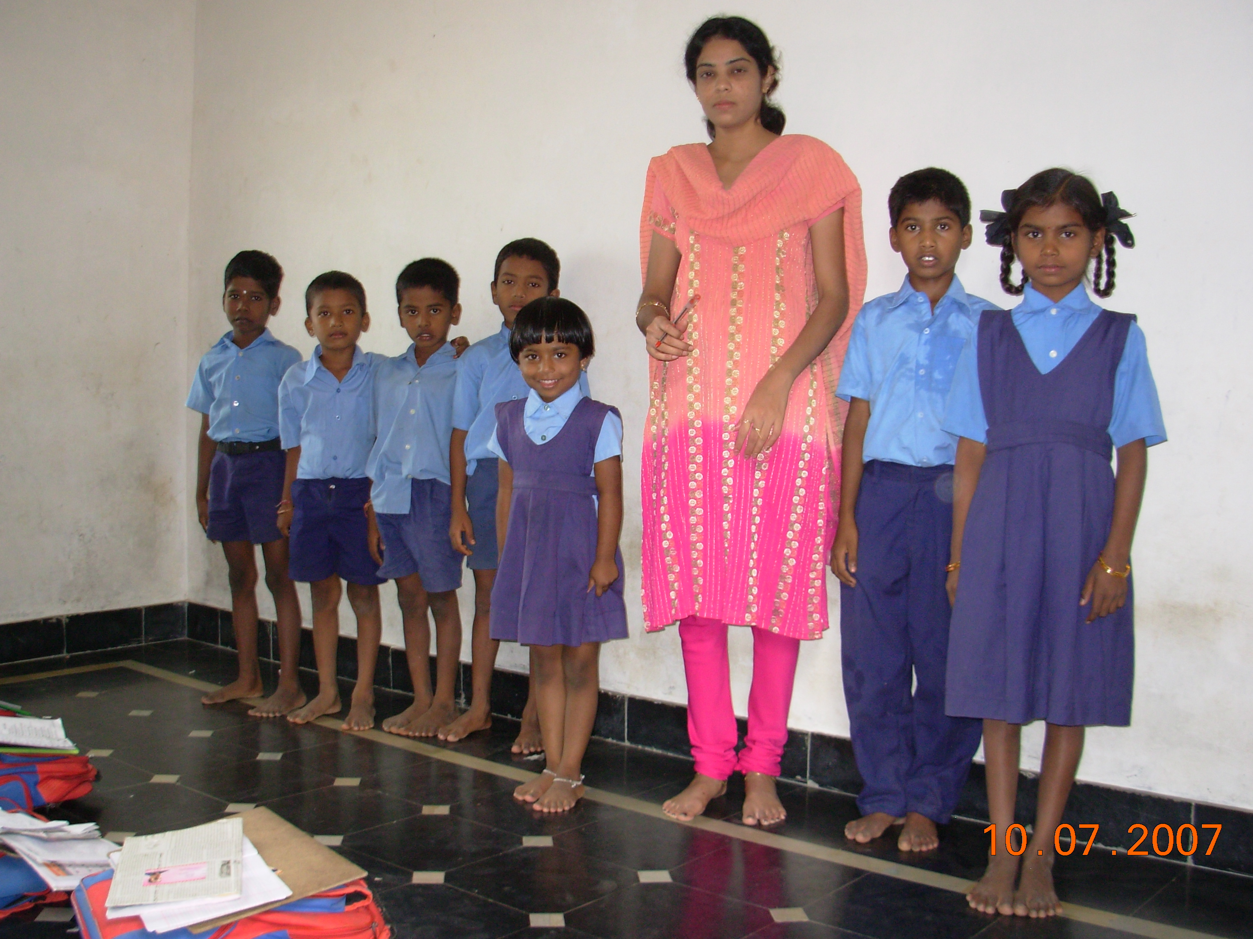

Slide 20
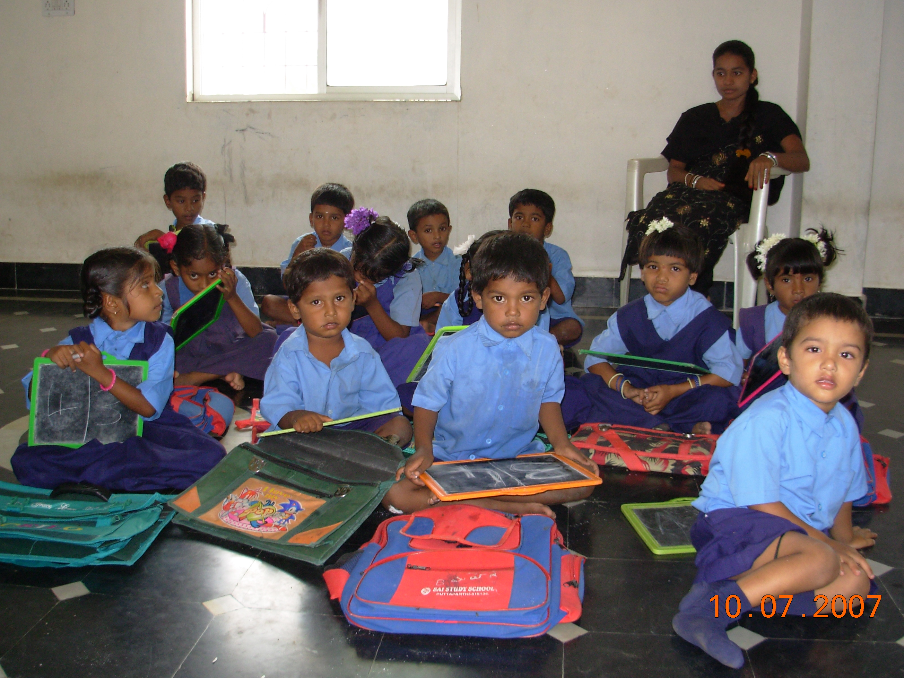

Slide 21
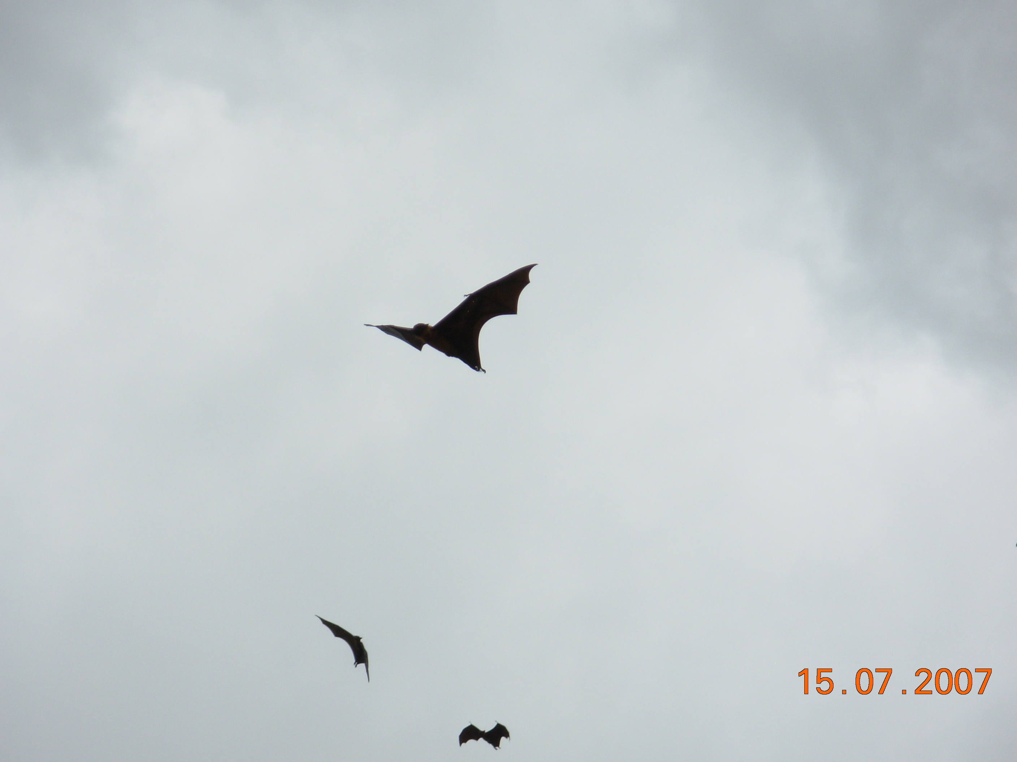

Slide 22
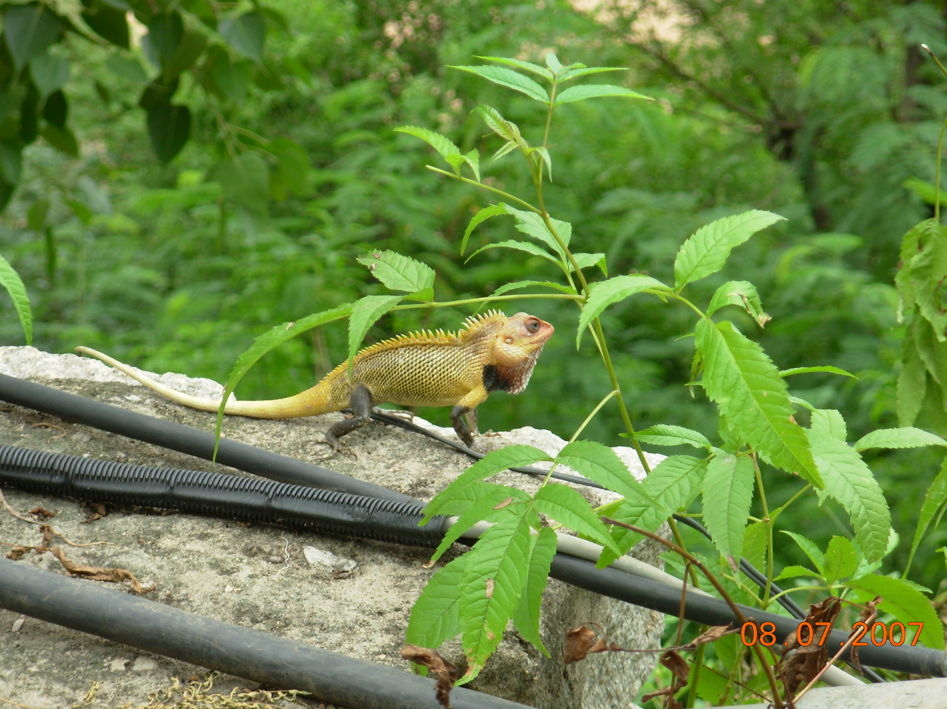

Slide 23
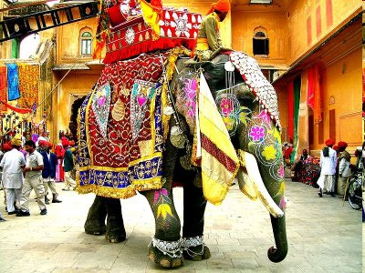
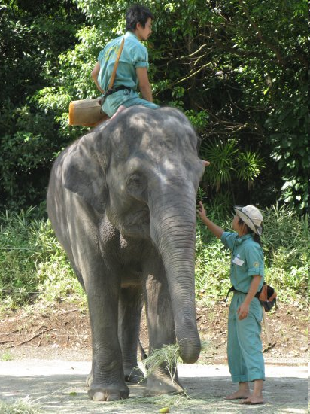
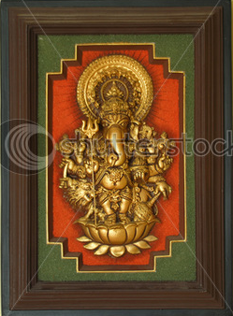

Slide 24
